Slide 1
Kultūra, saliedēta sabiedrība un mediji
Latgales reģionā
2022. gada 23. augusts, Ludza

Slide 2

Kultūra

Slide 3

Kultūras pieejamība
Kultūrpolitikas pamatnostādņu 2022.–2027.gadam „Kultūrvalsts” 1.rīcības virziena "Kultūras piedāvājuma pieejamība sabiedrībai" viens no izvirzītajiem uzdevumiem ir nodrošināt kultūras pieejamību reģionos.
Tiek izstrādāts plāna projekts "Latviešu vēsturisko zemju un kultūrtelpu attīstības plāns 2022.-2027.gadam":
  paredzēti konkrēti atbalsta mehānismi vēsturisko zemju identitātes stiprināšanai, t.sk. latgaliešu rakstu valodas plašāku pielietojumu publiskajā vidē;
  Vēsturisko zemju padomes sastāvā darbojas arī vēsturisko zemju intereses pārstāvošo nevalstisko organizāciju pārstāvji.

Slide 4
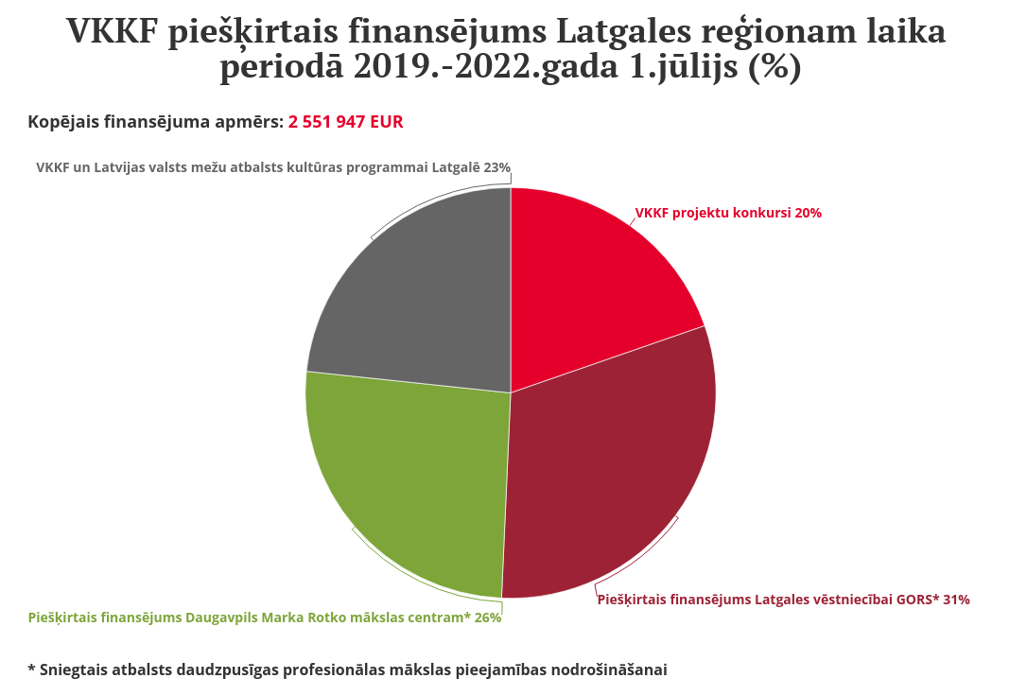
Atbalsts Latgales kultūras institūcijām

Slide 5

Valsts kultūrkapitāla fonda (VKKF) sniegtais atbalsts
No 2019.gada līdz 2022.gadam VKKF regulāro projektu konkursos un mērķprogrammu konkursos finansēti
207 projekti Latgalē, 502 596 euro apmērā.
AS “Latvijas valsts meži” atbalstītās mērķprogrammas “Atbalsts kultūras programmām reģionos” ietvaros Latgalē finansēti 262 kultūras projekti,
595 200 euro apmērā.
30 000 euro piešķirts ilggadēju kultūras periodikas izdevumu atbalstam latgaliešu valodā.
Ikgadējs atbalsts Boņuka balvai.
Pilotprojekts "Latgaliešu rakstu valodas apguve" - 17 Latgales skolās 232 skolēni.

Slide 6
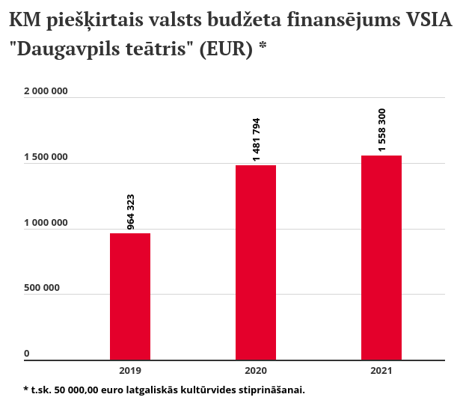
Daugavpils teātris
Daugavpils teātrī no 2019. līdz 2021.gadam:
  140 izrādes gadā, 32000 apmeklētāju;
  tai sk. latgaliešu valodā;
  3 jauniestudējumi latgaliešu valodā;
  nodrošināta 2 iepriekš iestudēto izrāžu ekspluatācija;
  Displeji teātra skatlogos ar informāciju latviešu un latgaliešu valodā;
  Izstrādāta teātra mājaslapas versija latgaliešu valodā.

Slide 7
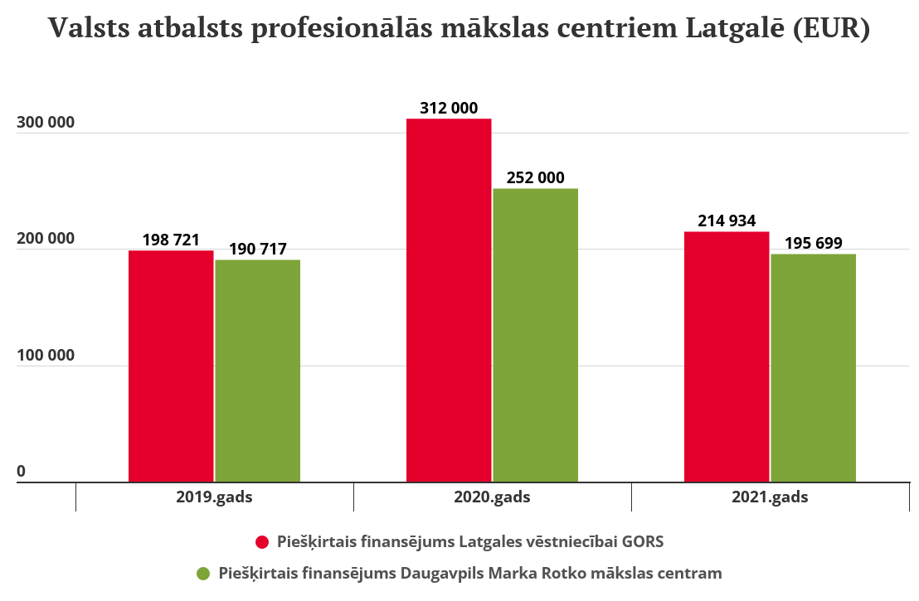
Atbalsts Latgales kultūras institūcijām

Slide 8
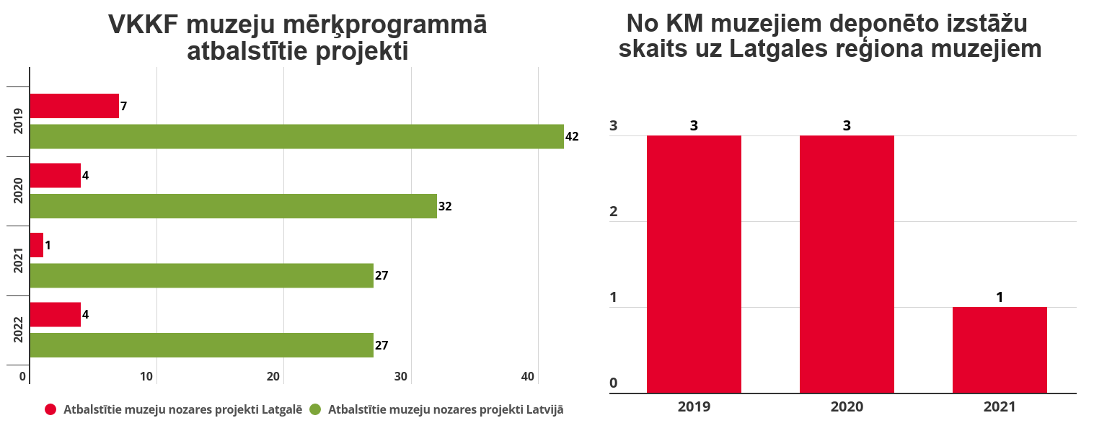
Atbalsts muzejiem Latgales reģionā

Slide 9

Kultūrizglītības programma “Latvijas skolas soma”
Kopš 2018. gada rudens visas Latgales reģiona izglītības iestādes, kas īsteno pamata un vidējās vispārējas un profesionālās izglītības klātienes programmas, saņem valsts finansējumu un sekmīgi īsteno kultūrizglītības programmu “Latvijas skolas soma”;
Latgales reģiona kultūras institūcijas piedāvā daudzveidīgas kultūras norises, kuras apmeklē gan skolēni no Latgales reģiona, gan citām Latvijas vietām;
Programmā “Latvijas skolas soma” iekļautas arī tādas kultūras norises, kas atspoguļo tieši Latgales kultūras mantojumu, valodu un laikmetīgās mākslas izpausmes;
COVID-19 pandēmijas apstākļos programmā tika iekļautas digitālās kultūras norises, kuras kopā ar skolēniem skatījās arī citi ģimenes locekļi, tā sekmējot plašākas sabiedrības iepazīšanos ar Latvijas kultūras norisēm.

Slide 10



Īstenotie pasākumi, gatavojoties Dziesmu un deju svētku tradīcijas 150 gadu svinībām
Senioru koru svētku senioru koru kopmēģinājums 2019.gadā Rēzeknē;
Latvijas amatierteātru skates – 2018.gadā reģionālā skate Jēkabpilī; 2019.gadā reģionālā skate un fināls Rēzeknē;
Daugavpils starptautiskais tautu deju festivāls 2020.gadā, kurā piedalījās mazākumtautību mākslinieciskie kolektīvi;
2021.gadā un 2022.gadā noorganizēta Latviešu dejas skola Latgales reģionam un diasporai;
Pūtēju orķestru Dziesmu un deju svētku ieskaņas koncerts Preiļos 2022.gadā.

Slide 11


Atbalsts Latgales kultūras tradīciju saglabāšanai un popularizēšanai
2019-2020
18 pasākumi, tostarp:
10 000 €
ik gadu
2022-2023
10 pasākumu kopums
ik gadu
Nemateriālā kultūras mantojuma svētki
Festivāls „Upītes Uobeļduorzs”
Meistardarbnīcas
Ierakstītas vīru dziesmas
Notes:
Atbalsts mazākumtautību kultūras savpatnības saglabāšanai. 2020.-2021. gadā aktivitātes ietvaros nodrošināta četru semināru norise; sagatavoti divi videomateriāli ar Latgales amatu meistaru amatu prasmju atspoguļojumu, kā arī norisinājusies jauniešu domnīca „Es Latgolā 2042”. Finansējums -katru gadu 7 000 euro. 2022. un 2023. gadā aktivitātes ietvaros plānots stiprināt Latgales kultūras dzīves organizatoru kapacitāti, organizējot radošos seminārus kultūras tradīciju pārmantojamības nodrošināšanai. Finansējums - katru gadu 7 000 euro.

Slide 12

Kultūras mantojums
Sakrālā mantojuma finansēšanas programmā 2019.-2022. gadam piešķirti 431 024 euro reliģiskajām organizācijām Latgales reģionā esošo sakrālo celtņu un mākslas pieminekļu saglabāšanai.
Kultūras pieminekļu konservācijas un restaurācijas programmā 2019.-2022. gadam piešķirts atbalsts 621 755 euro apmērā 71 Latgales reģionā esošo valsts un reģionālās nozīmes kultūras pieminekļu konservācijai, restaurācijai un izpētei.

Slide 13
Ieguldījumi Latgales reģiona kultūras infrastruktūrā un kultūras mantojuma objektos
ES fondu investīcijas 2014.-2020.gada periodā:
  Daugavpils cietokšņa Inženierarsenāls, Daugavpils cietokšņa 7.bastiona vaļņa eskarpa siena, vecticībnieku lauku sēta Slutišķos, Krāslavas pils Amatu māja, Ludzas pilsdrupas un Preiļu pils - projekta kopējais Eiropas Reģionālās attīstības fonda līdzfinansējums -
  4 953 471 euro, valsts budžeta dotācija pašvaldībām - 258 492 euro;
  Projekts “Kultūras mantojuma objekta publiskās ārtelpas un pieejamības veicināšana tūrisma pakalpojumu daudzveidošanai Daugavpils pilsētā” - Eiropas Reģionālā attīstības fonda līdzfinansējums - 3 021 130 euro, valsts budžeta dotāciju pašvaldībām -
  159 942 euro.
PIKC „Daugavpils Dizaina un mākslas vidusskola “Saules skola”” - 2 497 325 euro;
Staņislava Broka Daugavpils Mūzikas vidusskola - 1 104 549 euro;
Projekts “Energoefektivitātes paaugstināšana ēkā Komandanta ielā 9, Daugavpilī” -
1 850 191.95 euro (85% ES fondu un 15% valsts budžeta finansējums).
Rēzeknes Mākslas un dizaina vidusskola - valsts budžeta finansējums - 339 967 euro;

Slide 14
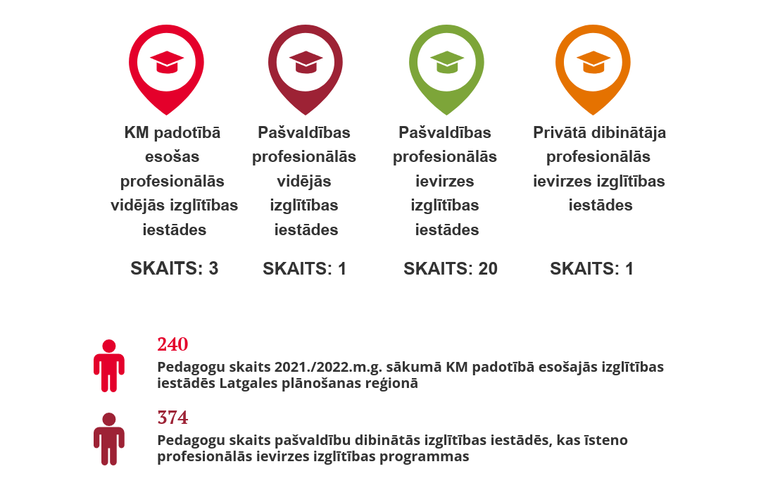
Kultūrizglītība

Slide 15
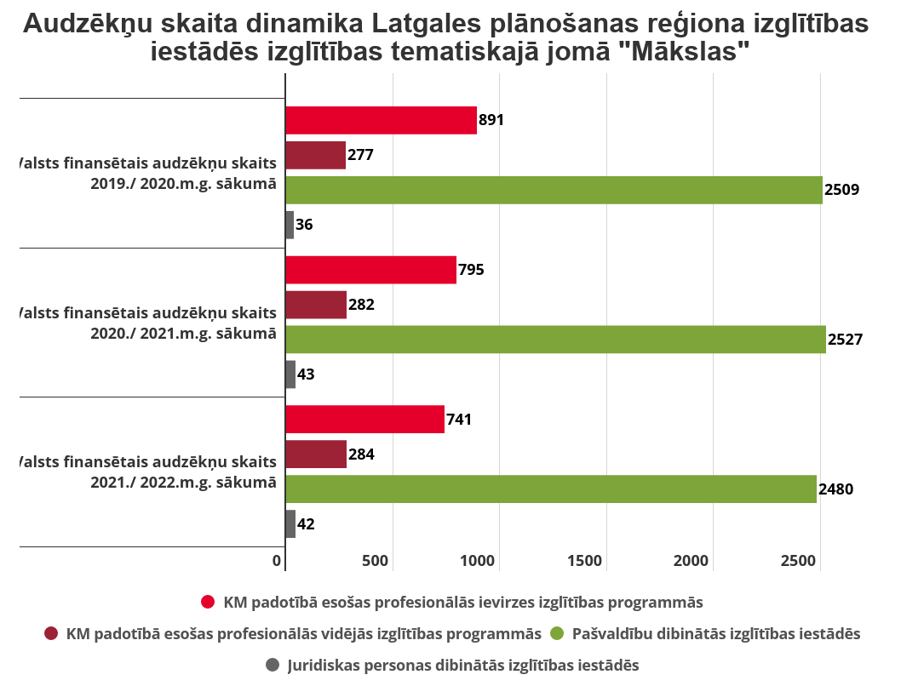
Kultūrizglītība

Slide 16
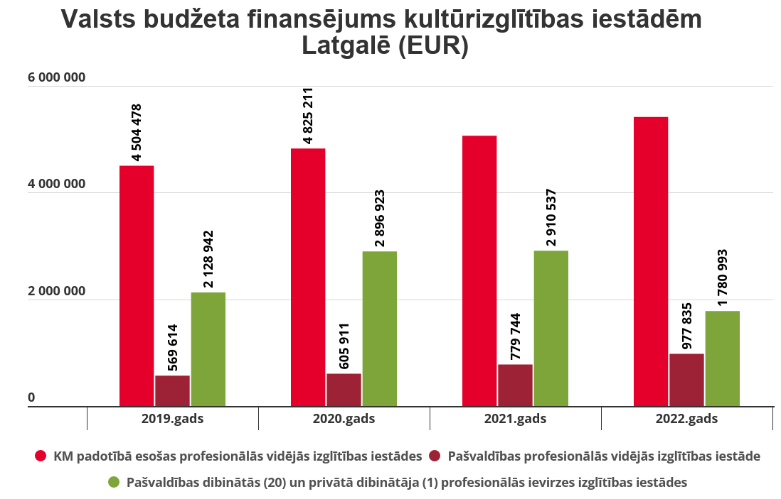
Kultūrizglītība

Slide 17
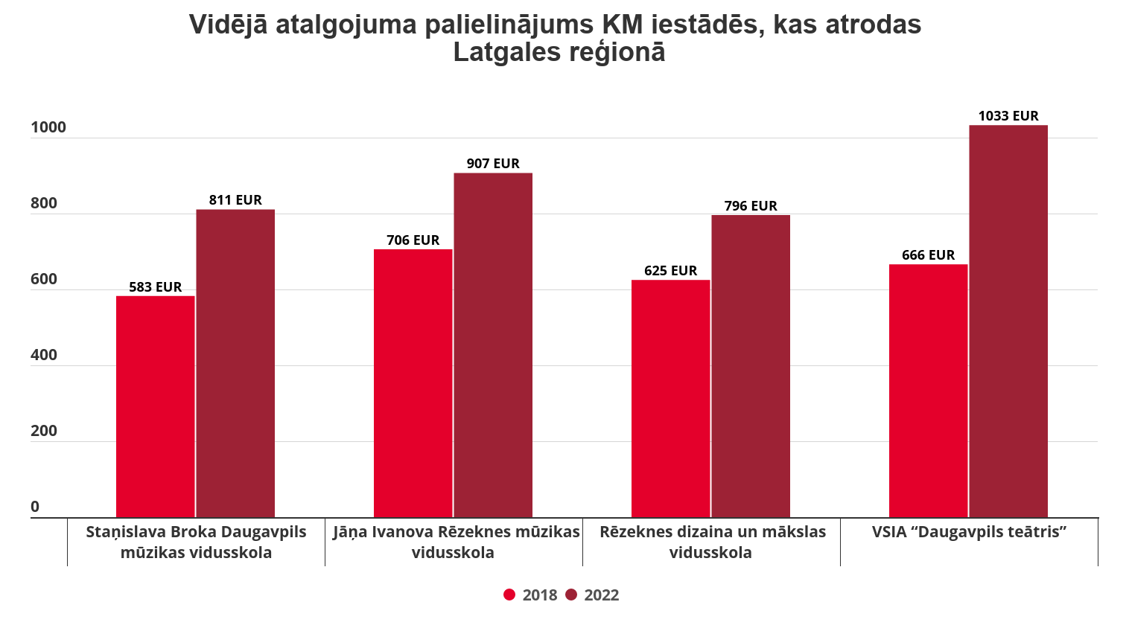
Darba samaksa

Slide 18
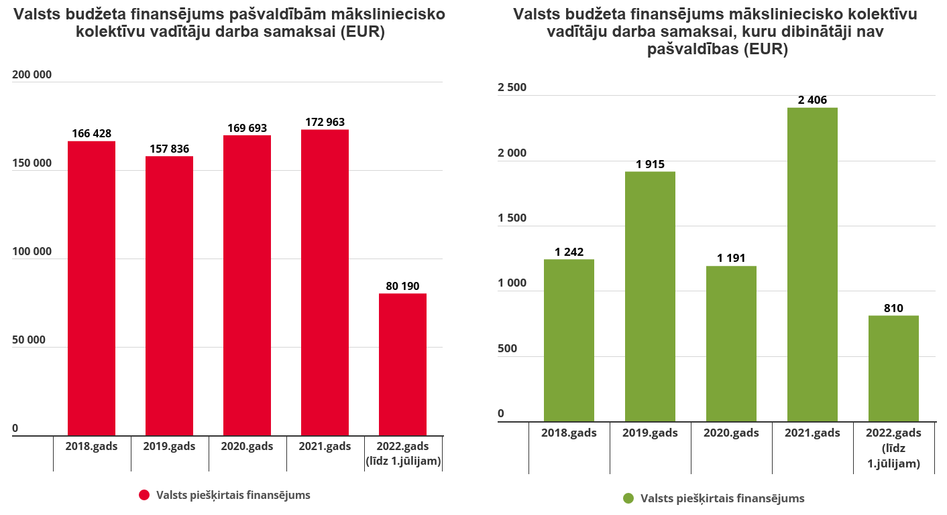
Darba samaksa

Slide 19

Saliedēta sabiedrība

Slide 20
Atbalsts NVO
Reģionu NVO atbalsta programma” un „Mazākumtautību NVO līdzdalības
veicināšanas programma”
​
Latvijas NVO fonds
2022-2024
54 000 €
ik gadu
2019-2020
37 500 €
Dienvidlatgales NVO atbalsta centrs
2019-2021
18 projekti Latgalē
Semināri NVO attīstībai
2022
konkurss tiks izsludināts
Bezmaksas konsultācijas NVO
Pilsoniskās līdzdalības mācības mazākumtautību NVO
Notes:
Valsts budžeta programmas „Latvijas NVO fonds” ietvaros no 2019. līdz 2022. gadam atbalstīti 18 projekti, kas tika īstenoti Latgales reģionā;
Programmu „Reģionu NVO atbalsta programma” un „Mazākumtautību NVO līdzdalības veicināšanas programma” ietvaros 2019. un 2020. gadā Latgales reģionā biedrība „Dienvidlatgales NVO atbalsta centrs” īstenoja seminārus NVO attīstībai, sniedza bezmaksas konsultācijas par NVO aktuāliem jautājumiem, nodrošināja pilsoniskās līdzdalības mācības mazākumtautību iedzīvotājiem un kapacitātes stiprināšanas mācības mazākumtautību organizācijām. Finansējums - 37 500,00 euro;
Programmu „Reģionu NVO atbalsta programma” un „Mazākumtautību NVO līdzdalības veicināšanas programma” ietvaros 2022. gadā Latgales reģionā biedrība „Dienvidlatgales NVO atbalsta centrs” nodrošinās pastāvīgu atbalstu pilsoniskās sabiedrības attīstībai Latgales reģionā, veicinās iedzīvotāju piederības apziņu savam reģionam, veicinās mazākumtautību NVO attīstību un ilgtspēju, kā arī sekmēs sadarbību starp dažādām mazākumtautību NVO un mazākumtautību NVO mijiedarbību ar plašāku sabiedrību. Finansējums 2022.-2024.g. - katru gadu 54 000 euro.

Slide 21
Atbalsts diasporas un Latvijas bērnu kopējām nometnēm
Daugavpils lietišķo sieviešu klubs „OLIVIA”
Biedrība „Intelekta parks”
2022
13 940 €
2019
13 000 €
2022
14 000 €
2020. un 2021. gadā nometnes netika organizētas Covid-19 epidemioloģiskās situācijas dēļ
Notes:
Valsts budžeta finansētās programmas „Atbalsts diasporas un Latvijas bērnu kopējām nometnēm” ietvaros 2019. gadā tika atbalstīts Daugavpils lietišķo sieviešu kluba „OLIVIA” projekts, kura īstenošanai tika piešķirts finansējums 13 000 euro. 2020. un 2021. gadā nometnes netika organizētas koronavīrusa Covid-19 epidemioloģiskās situācijas dēļ. 2022. gadā finansējums nometņu rīkošanai ir piešķirts divām Latgales reģiona biedrībām – Daugavpils Universitātes Mūžizglītības, kultūras un zinātnes komunikācijas biedrībai „Intelekta parks” (13 940,96 euro) un Daugavpils lietišķo sieviešu klubam „OLIVIA” (14 000 euro).

Slide 22
Atbalsts mazākumtautību kultūras savpatnības saglabāšanai
2020-2021
7 pasākumi, tostarp:
7 000 €
ik gadu
2022-2023
Pasākumi Latgales kultūras dzīves organizatoru kapacitātes stiprināšanai, organizējot radošos seminārus kultūras tradīciju pārmantojamības nodrošināšanai
4 semināru norise
2 videomateriāli ar Latgales amatu meistariem
jauniešu domnīca „Es Latgolā 2042”
Notes:
Atbalsts mazākumtautību kultūras savpatnības saglabāšanai. 2020.-2021. gadā aktivitātes ietvaros nodrošināta četru semināru norise; sagatavoti divi videomateriāli ar Latgales amatu meistaru amatu prasmju atspoguļojumu, kā arī norisinājusies jauniešu domnīca „Es Latgolā 2042”. Finansējums -katru gadu 7 000 euro. 2022. un 2023. gadā aktivitātes ietvaros plānots stiprināt Latgales kultūras dzīves organizatoru kapacitāti, organizējot radošos seminārus kultūras tradīciju pārmantojamības nodrošināšanai. Finansējums - katru gadu 7 000 euro.

Slide 23



Saliedēta sabiedrība
Saliedētas un pilsoniski aktīvas sabiedrības attīstības plānā 2022.-2023. gadam ir iekļauta jauna iniciatīva, kas 2022. gadā tiks īstenota Latgales reģionā – „Sabiedrības rekomendāciju izstrāde un apkopošana par vienotas informatīvās telpas veidošanu Latgales reģionā”.
Pasākuma mērķis:
Noskaidrot Latvijas iedzīvotāju redzējumu par problēmām un viņu piedāvātos risinājumus informatīvās telpas veidošanai Latgales reģionā.
Finansējums – 30 000 euro.
Notes:
Saliedētas un pilsoniski aktīvas sabiedrības attīstības plānā 2022.-2023. gadam ir iekļauta jauna iniciatīva, kas 2022. gadā tiks īstenota Latgales reģionā – „Deliberatīvās metodēs balstītu sabiedrības rekomendāciju izstrāde un apkopošana par vienotas informatīvās telpas veidošanu Latgales reģionā”. Pasākuma mērķis ir noskaidrot Latvijas iedzīvotāju redzējumu par problēmām un viņu piedāvātos risinājumus informatīvās telpas veidošanai Latgales reģionā. Finansējums – 30 000 euro.

Slide 24

Mediju politika

Slide 25
Mediju atbalsta fonda ieguldījums
Notes:
Kopš 2017.gada Mediju atbalsta fonda programmās tiek sniegts atbalsts visu veidu medijiem, t.sk. reģionālajiem medijiem. Vienlaikus jānorāda, ka ik gadu atsevišķa atbalsta programma tiek veidot priekš Latgales reģiona medijiem.
2022.gadā Mediju atbalsta fondā sabiedriski nozīmīga satura veidošanai latviešu valodā ir pieejami 4 621 558 euro četrās programmās – Nacionālo mediju programma (2 182 299 euro), Reģionālo mediju programma (1 390 000 euro), Tematisko kategoriju programma (805 000 euro) un Novadu ziņu veidošanas programma (244 259 euro). Salīdzinot ar 2021.gadu pieejamā atbalsta summa ir būtiski pieaugusi, jo 2021.gadā tā bija 1 364 087 euro, bet kopš Mediju atbalsta fonda izveides 2017.gadā atbalsta summa ir svārstījusies robežās no 1 līdz 1,4 miljoniem euro.
Līdz ar to augusi ir arī Latgales medijiem novirzītā atbalsta summa. 2022.gadā Mediju atbalsta fondā sabiedriski nozīmīga satura veidošanai tieši Latgales medijos bija rezervēti 200 000 euro. Vienlaikus saskaņā ar apstiprinātajiem konkursa rezultātiem, Latgales medijiem tika novirzīti 600 514,58 euro, sniedzot atbalstu 25 projektu realizācijai, jo Latgales mediji varēja pieteikties arī citās Mediju atbalsts fonda programmās
Turklāt saskaņā ar 2022. gada 21. jūnija Ministru kabineta rīkojumu Nr. 463 “Par finanšu līdzekļu piešķiršanu no valsts budžeta programmas “Līdzekļi neparedzētiem gadījumiem”” Kultūras ministrijai ir piešķirti vēl papildus 400 000 euro Mediju atbalsta fonda programmas īstenošanai, lai stiprinātu tieši Latgales reģiona mediju ziņu radīšanas kapacitāti.
Minētais finansējums tika piešķirts kā viens no informatīvās telpas aizsardzības risinājumiem, reaģējot uz Krievijas iebrukuma Ukrainā radītajiem izaicinājumiem.

Slide 26
Stiprināta sabiedrisko mediju klātbūtne Latgalē
2022. gads
2022. gads
LSM.LV korespondents
2016. gads
LTV korespondents un video operators Latgalē
Latvijas Radio Latgales multimediju studija
€ 33 000
€ 155 000
Notes:
2016. gada 12. jūlijā darbu uzsāka Latvijas Radio Latgales multimediju studija, kas līdz šim, lielākoties, veidoja nozīmīgu saturu, kas tika pārraidīts Latvijas Radio programmās. Līdz ar Ministru kabineta 2022. gada 21. jūnija lēmumu tiek stiprināta sabiedrisko mediju kapacitāte tieši Latgales reģionā. Ministru kabinets piešķīra finansējumu Latvijas Televīzijas Latgales reģiona korespondentam un video operatoram, kā arī sabiedrisko mediju portāla LSM.LV korespondentam Latgalē.

Slide 27
Sabiedrības medijpratības stiprināšana
Apmācības mentoriem, t.sk. Latgalē (pedagogi, bibliotekāri, darbā ar jaunatni iesaistītie)
Kampaņa sociālajos medijos «Zini, kā neuzķerties» un kampaņa senioriem «Viltus ziņas ir lipīgas»
Nometnes un praktiskas nodarbības Latgales skolēniem
2022. gada rudenī plānotas informatīvi izglītojošas nodarbības austrumu pierobežas mācību iestādēs kontekstā ar Krievijas agresiju Ukrainā drošību informatīvajā telpā
Notes:
Kopš 2018. gada ir atbalstīti vairāki medijpratības veicinoši tiešsaistes semināri mentoriem (pedagogiem, bibliotekāriem un darbā ar jaunatni iesaistītajiem), ietverot arī mentorus no Latgales. 2021. gada nogalē un 2022. gada sākumā tika īstenota informatīvā kampaņa “Zini, kā neuzķerties!” pilnveidojot Latvijas iedzīvotāju medijpratības prasmes, īpaši Latgales reģionā, atgādinot par nepieciešamību izvērtēt patērēto saturu.
Atsevišķi mērķēti pasākumi Latgales iedzīvotāju medijpratības veicināšanai ir īstenoti 2019. gadā Rēzeknē, organizējot divu dienu nometni Latgales skolēniem un skolotājiem ar praktiskām nodarbībām medijpratības prasmju pilnveidošanai, un 2020. gadā Daugavpilī atbalstot biedrības "Dienvidlatgales NVO atbalsta centrs" organizētu pasākumu, kas aptvēra diskusijas par medijpratību, kritisko domāšanu, digitālajām prasmēm un drošas komunikācijas īstenošanu mediju telpā un interneta vidē.
2022. gada rudens mācību semestrī tiek plānotas informatīvi izglītojošas nodarbības Latvijas austrumu pierobežas reģionu mācību iestādēs, kuru ietvaros tiks veicināta jauniešu medijpratība un informācijpratība kontekstā ar Krievijas iebrukumu Ukrainā, ietverot informāciju par notikumiem Ukrainā, bēgļiem, Krievijas agresiju, dezinformācijas izplatību, atpazīšanu un tās radītajiem riskiem.

Slide 28
Paldies!
2022. gada 23. augusts, Ludza

